Slide 1
УПРАВЛЕНИЕ ОБРАЗОВАНИЯ АДМИНИСТРАЦИИ МИНЕРАЛОВОДСКОГО ГОРОДСКОГО ОКРУГА
Семья и город – растем вместе
Минераловодский городской округ
«Семейный Горсовет»

Slide 2
УПРАВЛЕНИЕ ОБРАЗОВАНИЯ АДМИНИСТРАЦИИ МИНЕРАЛОВОДСКОГО ГОРОДСКОГО ОКРУГА
Минераловодский городской округ принимает участие в конкурсе городов России «Семья и город-растем вместе», объявленном Фондом поддержки детей, находящихся в трудной жизненной ситуации, совместно с Ассоциацией малых и средних городов России.
Всем жителям предоставляется возможность внести свои пожелания и предложения для улучшения жизни в Минераловодском городском округе на многие информационные ресурсы: сайт Администрации МГО, управления образования, страница Молодежного центра Минераловодского городского округа «Вконтакте», страница в facebook.
Кроме этого, все образовательные учреждения имеют в открытом доступе адреса своей электронной почты. Сюда вы можете обратиться с жалобами и предложениями в раздел «Электронное обращение граждан

Slide 3
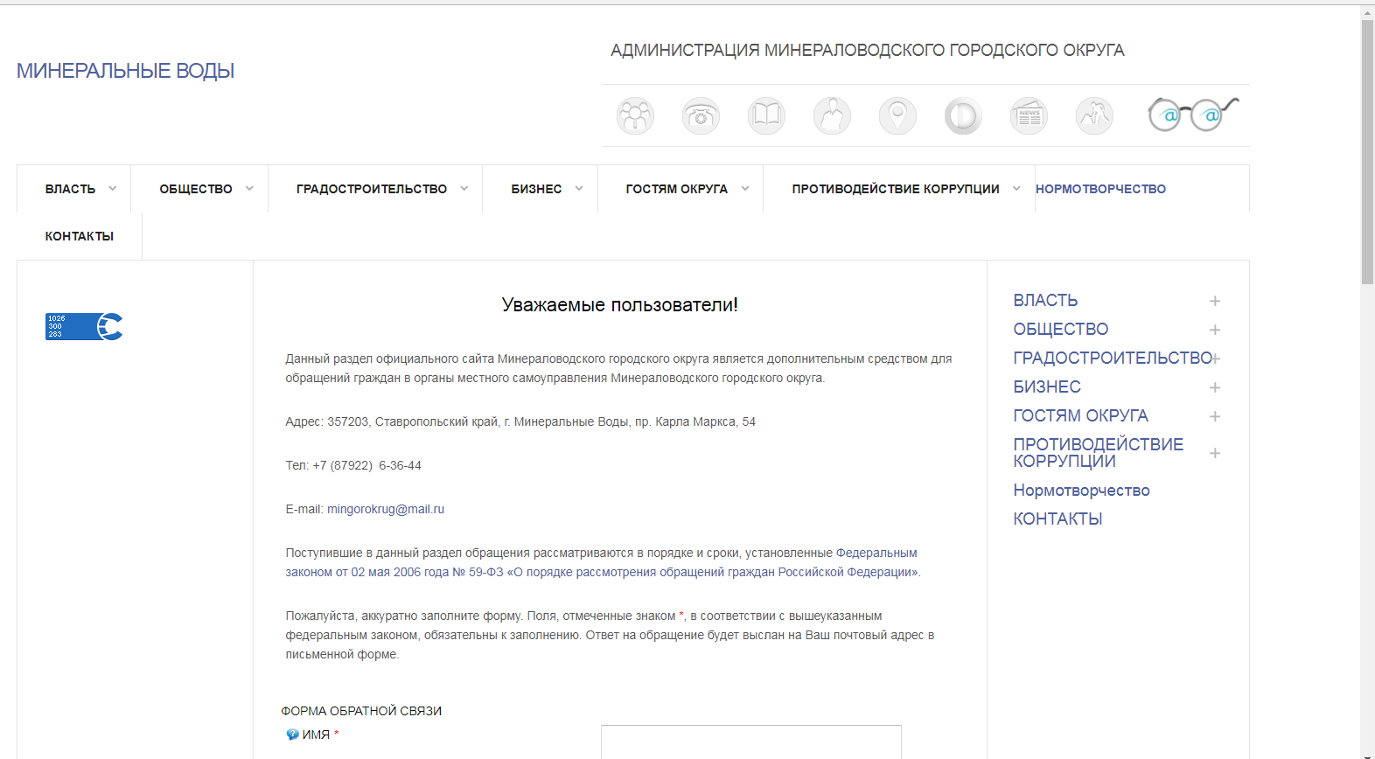
УПРАВЛЕНИЕ ОБРАЗОВАНИЯ АДМИНИСТРАЦИИ МИНЕРАЛОВОДСКОГО ГОРОДСКОГО ОКРУГА

Slide 4
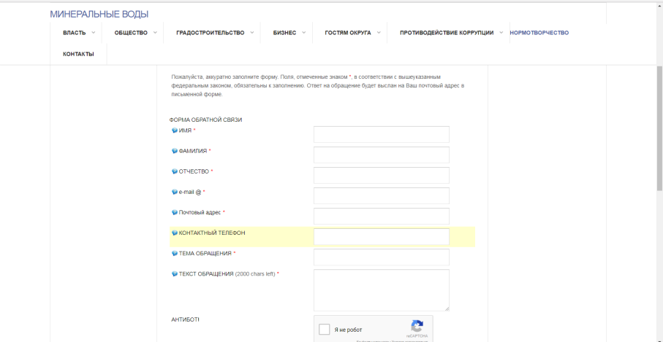
УПРАВЛЕНИЕ ОБРАЗОВАНИЯ АДМИНИСТРАЦИИ МИНЕРАЛОВОДСКОГО ГОРОДСКОГО ОКРУГА

Slide 5
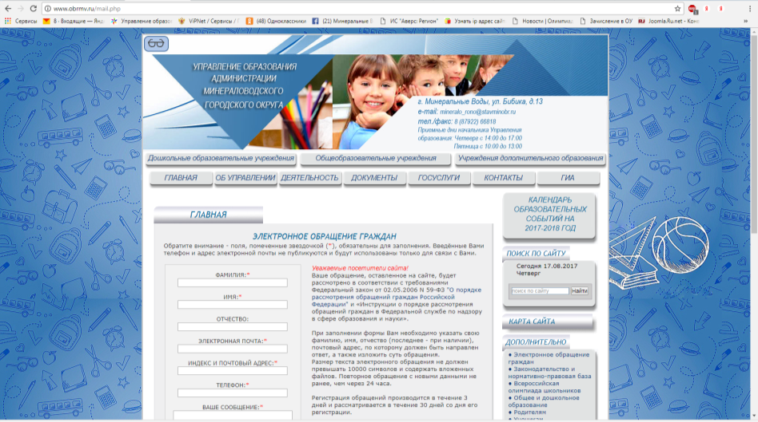
УПРАВЛЕНИЕ ОБРАЗОВАНИЯ АДМИНИСТРАЦИИ МИНЕРАЛОВОДСКОГО ГОРОДСКОГО ОКРУГА

Slide 6
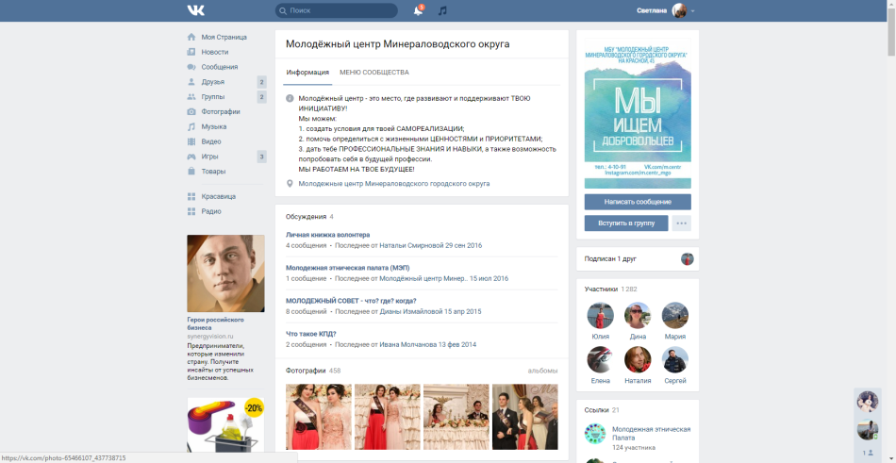
УПРАВЛЕНИЕ ОБРАЗОВАНИЯ АДМИНИСТРАЦИИ МИНЕРАЛОВОДСКОГО ГОРОДСКОГО ОКРУГА

Slide 7
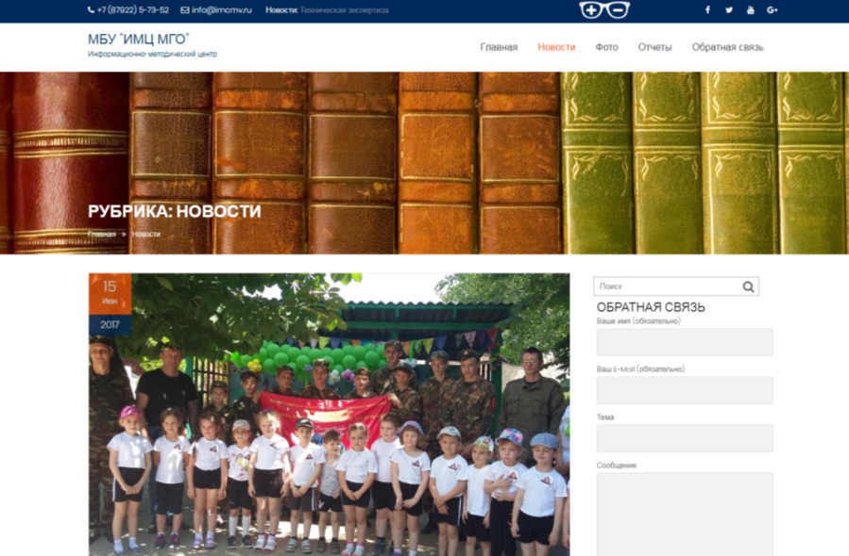
УПРАВЛЕНИЕ ОБРАЗОВАНИЯ АДМИНИСТРАЦИИ МИНЕРАЛОВОДСКОГО ГОРОДСКОГО ОКРУГА

Slide 8
УПРАВЛЕНИЕ ОБРАЗОВАНИЯ АДМИНИСТРАЦИИ МИНЕРАЛОВОДСКОГО ГОРОДСКОГО ОКРУГА

Slide 9
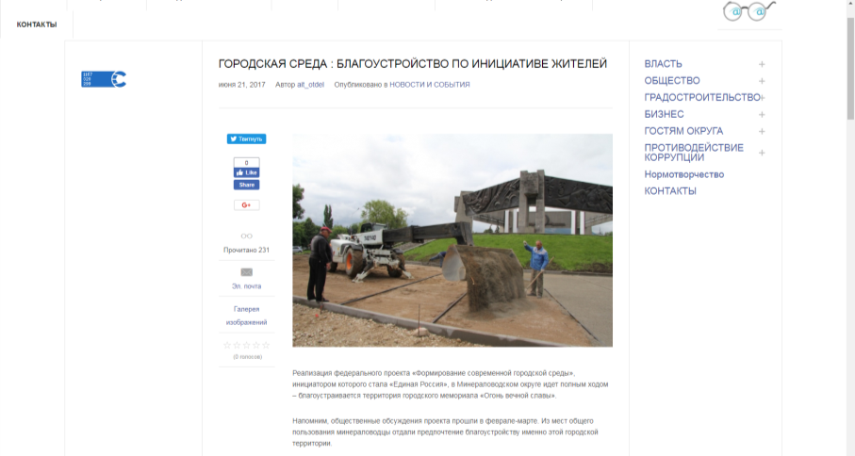
УПРАВЛЕНИЕ ОБРАЗОВАНИЯ АДМИНИСТРАЦИИ МИНЕРАЛОВОДСКОГО ГОРОДСКОГО ОКРУГА

Slide 10
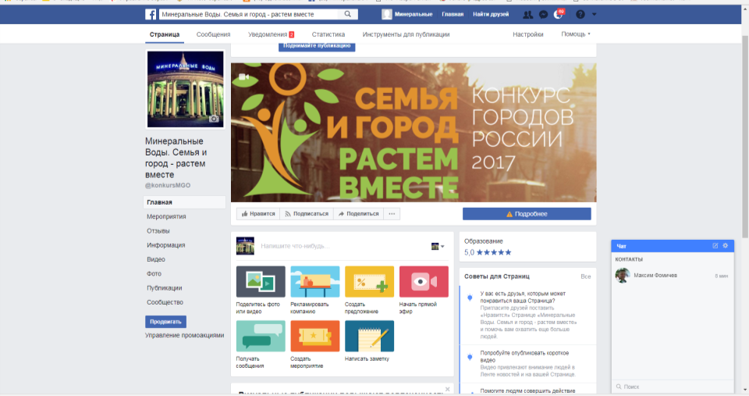
УПРАВЛЕНИЕ ОБРАЗОВАНИЯ АДМИНИСТРАЦИИ МИНЕРАЛОВОДСКОГО ГОРОДСКОГО ОКРУГА

Slide 11
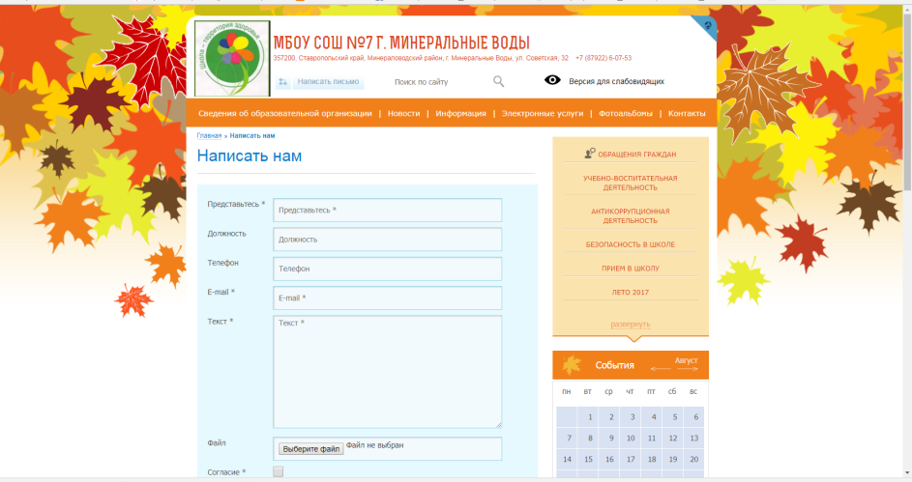
УПРАВЛЕНИЕ ОБРАЗОВАНИЯ АДМИНИСТРАЦИИ МИНЕРАЛОВОДСКОГО ГОРОДСКОГО ОКРУГА

Slide 12
УПРАВЛЕНИЕ ОБРАЗОВАНИЯ АДМИНИСТРАЦИИ МИНЕРАЛОВОДСКОГО ГОРОДСКОГО ОКРУГА

Slide 13
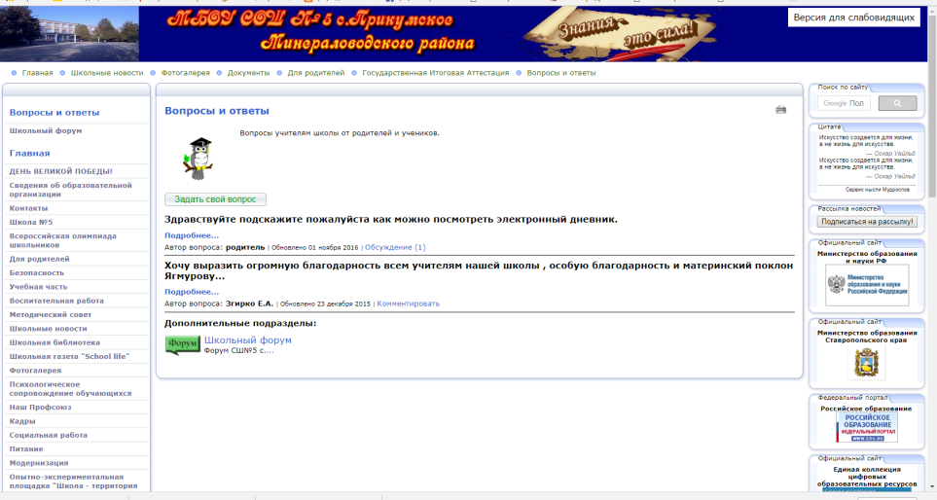
УПРАВЛЕНИЕ ОБРАЗОВАНИЯ АДМИНИСТРАЦИИ МИНЕРАЛОВОДСКОГО ГОРОДСКОГО ОКРУГА

Slide 14
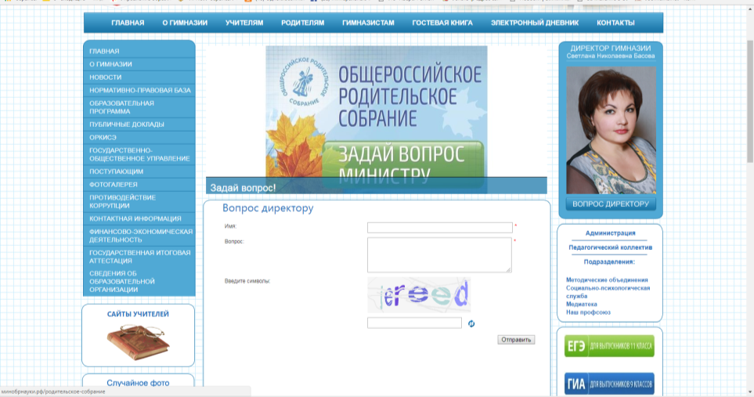
УПРАВЛЕНИЕ ОБРАЗОВАНИЯ АДМИНИСТРАЦИИ МИНЕРАЛОВОДСКОГО ГОРОДСКОГО ОКРУГА

Slide 15
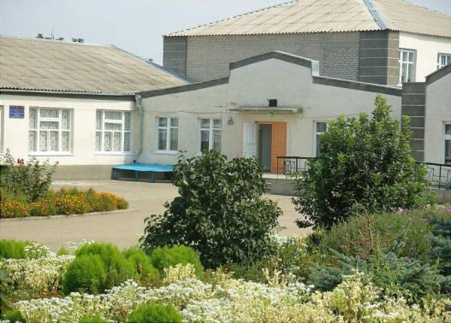
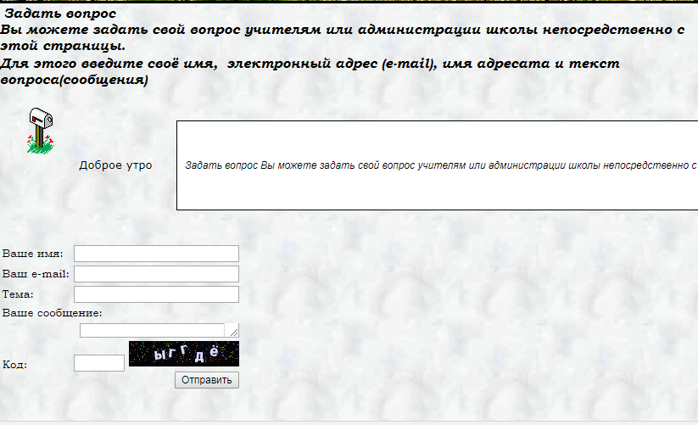
УПРАВЛЕНИЕ ОБРАЗОВАНИЯ АДМИНИСТРАЦИИ МИНЕРАЛОВОДСКОГО ГОРОДСКОГО ОКРУГА
Сайт
муниципального казённого общеобразовательного учреждения
средняя общеобразовательная школа №17 с. Сунжа
Минераловодского района Ставропольского края

